Slide 1
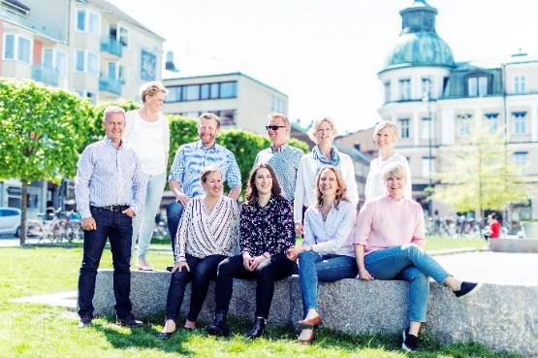
PARAGERAS PROGRAM
Individuell utveckling för ledare
Parageras individuella ledarutvecklingsprogram är ett program som ger dig möjlighet att på ett tidseffektivt och unikt sätt utvecklas som ledare, detta med utgångspunkt i våra väl etablerade ledarprogram men med en individuell tidplan och ett upplägg som anpassas efter din agenda. På så sätt har du flexibilitet att styra startdatum, utbildningstakt och plats där du föredrar att genomföra utbildningen.
Genom programmet får du också möjlighet till fördjupad individuell rådgivning kopplat till de moment, teorier och övningar vi arbetar med under programmet.
Du träffar Parageras erfarna kursledare individuellt under 5 * 2 timmar. Mellan tillfällena befäster du din kunskap med hjälp av hemuppgifter direkt kopplade till det du precis har lärt dig och din specifika verksamhet.
Om du så önskar kan vi anpassa programmet så att det genomförs tillsammans med ytterligare 1-2 kollegor från din organisation.
Vi vänder oss till dig som är nybliven ledare såväl som till ledare med flera års erfarenhet i ledarskapet. Vår pedagogik baserar sig på etablerad forskning och teoretiska modeller. Du som deltagare får tillfälle att reflektera direkt tillsammans med din kursledare utifrån din egen beteendeprofil, dina behov och därigenom träna ditt ledarskap.
Våra kursledare har en mångårig erfarenhet både som ledare och från ledarutveckling i olika företag och organisationer.
Detta är ett exklusivt ledarutvecklingsprogram bara för dig och anpassat efter just dina specifika behov och din kalender.

Slide 2
Tillfälle 1
Möte 1 föregås av att du gör IDI-profil (se bifogad information om IDI) vilken kommer att ligga till grund för upplägget i denna träff.
Innehåll
Öka självinsikten genom att förstå vilka behov som styr dig
Identifiera beteenden som ökar förmågan att samspela med andra personer
Identifiera dina styrkor och utvecklingsbehov i rollen som ledare samt en ökad förmåga att ge och ta emot effektiv feedback
Få förståelse för feedbackens betydelse samt ökad förmåga att tillämpa denna
Öka förmågan att kommunicera mera effektivt
Få förståelse för egna och andras styrkor och svagheter

Slide 3
Tillfälle 2 och 3
Block 2 innehåller grunder i ledarskap där du kommer att få kunskaper och färdigheter vilka du kan tillämpa i din vardag. Vi kommer att gå igenom flera ledarskapsteorier samt koppla dessa till praktiska verktyg.
Innehåll
Kunskap och förståelse för hur en grupp lever och utvecklas samt vilket behov av ledarskap som krävs för gruppen ska utvecklas
Förmåga att skapa motivation och engagemang hos medarbetaren
Djupare insikter kring dina styrkor och din utvecklingspotential i ditt sätt att leda andra människor
Ökad färdighet att utifrån en persons behov att välja rätt ledarbeteende i en given situation
Få ett konkret verktyg för att kunna behovsanpassa ditt ledarskap så att du kan agera på rätt sätt i samspelet med andra människor i olika situationer
Öka förmågan att hantera konflikter

Slide 4
Tillfälle 4
Du kommer få kunskap och verktyg kring hur du leder ett förändringssamtal” samt hur du bör förbereda dig inför denna typ av samtal.
Varje organisation står allt oftare inför en förändring, vi kommer att arbeta med hur du skall bli bättre på att utöva ett förändringsledarskap. Du kommer få kunskap och verktyg för att genomföra en förändring på ett engagerande sätt
Innehåll
Kunskap om, samt förmåga att genomföra en presentation
Bli bättre förberedd och få verktyg att hantera förändringssamtal
Få verktyg för att bättre utöva ett förändringsledarskap

Slide 5
Tillfälle 5
Detta sista möte är en återkoppling till tidigare träffar där du gör en personlig reflektion kring dina nyvunna kunskaper och insikter samt hur du kan omsätta dem i ditt dagliga ledarskap. Vi kommer också arbeta med ”Life Management” där du kommer reflektera över balansen i livet samt få insikter och kunskaper kring hur du kan göra aktiva val för positiva förändringar. Du skriver din personliga utvecklingsplan i form av ett brev till dig själv, vilket du kommer att få på posten ca 6 månader efter avslutat program.
Kontaktuppgifter och anmälan
Har du några frågor om programmet är du välkommen att kontakta
Mats Klippinger
mats.klippinger@paragera.se 013-470 40 42
Paragera AB

Slide 6
IDI - ett instrument för beteendeprofil
Grunden för ett bra ledarskap är att ha en god självbild, för att få insikt om sin självbild kommer vi att använda ett instrument/verktyg, vilket beskrivs nedan.
Vi kommer att använda oss av en 360º IDI©-profil som mäter de intryck ledaren gör på sin omgivning. Resultatet blir en beskrivning av hur ledarens beteende upplevs av omvärlden. Det finns ytterligare information att inhämta om IDI på www.idi.se.
IDI utvecklades på 1970-talet i USA av Ph D Richard E Zackrison. IDI bygger bland annat på Dr David W Merrills och Dr James W Taylors teorier om sociala stilar. Syftet med deras ursprungsstudier var bland annat att söka samband mellan beteendestil och effektivitet hos chefer. Deras forskning kullkastade de då rådande uppfattningarna om att det skulle finnas en "bästa stil" De visade tydligt att det inte fanns någon beteendestil som var bäst/mest effektiv. Däremot fann de tydliga samband mellan beteendestil och varför en person bedöms vara effektiv – i korthet: alla stilar har sitt eget sätt att vara effektiv på!
Taylors metod (1964) att bestämma en persons "sociala stil" skilde sig från tidigare instrument genom att han lät andra människor beskriva en persons beteende. Det är det som är styrkan med IDI. Varje deltagare får feedback från upp till 16 medarbetare/kollegor/chefer/vänner vilka har fyllt i en profil på respektive deltagare, en så kallad 360° feedback. Dr Zackrison (1977) utvecklade metoden att mäta beteende och förfinade även en av de dimensioner som Taylor/Merrill definierat.
Richard Zackrison flyttade till Sverige 1980. Vid samma tidpunkt började IDI användas på svenska. Instrumentet har sedan dess kontinuerligt utvecklats för svenska förhållanden. I augusti 2012 har det tagits fram ca 110 000 IDI-profiler i Sverige vilket gör att det finns en mycket trovärdig statistik.
Instrumentet mäter en persons beteende i tre dimensioner.
Den första visar i vilken grad en person upplevs sträva efter att påverka och kontrollera andra. Den andra mäter den grad av känslomässig kontakt personen upplevs sträva efter. Dessa två dimensioner kan ställas mot varandra i en matris, som då beskriver fyra så kallade grundbeteendestilar.
Alla fyra beteendestilar är lika resultatinriktade och effektiva, men på fyra olika sätt.
Vi kallar dem Motivator, Producer, Processor och Relator efter de styrkor som tydligast är förknippade med stilarna.
Den tredje dimensionen - Adaptability - mäter hur individen upplevs anpassa sin beteendestil till situationens och andra individers behov.
Att kunna anpassa sin beteendestil till andra människors behov och till olika situationers behov påverkar samarbetsförmågan, den personliga effektiviteten, toleransen för andra människor, etc. Det är en förmåga som man genom insikt och träning medvetet kan utveckl

Slide 7
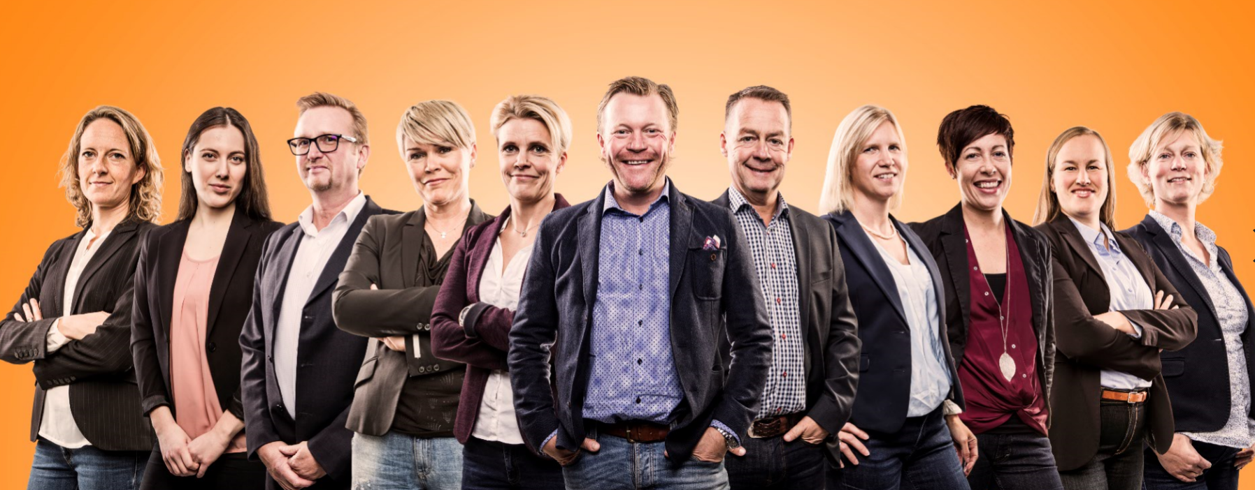
Paragera erbjuder tjänster inom
Ledar- & medarbetarutveckling
HR
Rekrytering
Företaget startades 2006. I dag består företaget av 11 seniora konsulter med ledar- och personalchefserfarenhet från små och stora företag i såväl privat som offentlig sektor. Vi ser flexibilitet, behovsanpassning och en lokal marknadskännedom som våra framgångsfaktorer. Företaget har sitt säte i Linköping och verkar främst i Östergötland.
Pris:
1 person inkl IDI-profil – 24 500 kr
2 personer inkl IDI-profiler – 36 000 kr
3 personer inkl IDI-profiler – 45 000 kr
Paragera AB
Tanneforsgatan 3
582 24 Linköping
013-470 40 40
Organisationsnummer: 556784-3668

